Slide 1
Bezprzewodowy rozproszony system pomiaru warunków środowiskowych
inż. Piotr Gajcy
WEL19EG1N4
Studia II stopnia – niestacjonarne
Promotor pracy:
ppłk dr inż. Tadeusz Sondej

Slide 2
Plan prezentacji
Sensory do pomiaru warunków środowiskowych
Sposoby komunikacji w rozproszonych systemach pomiarowych
Projekt i wykonanie modelu systemu
Wykonanie badań testowych
Podsumowanie

Slide 3
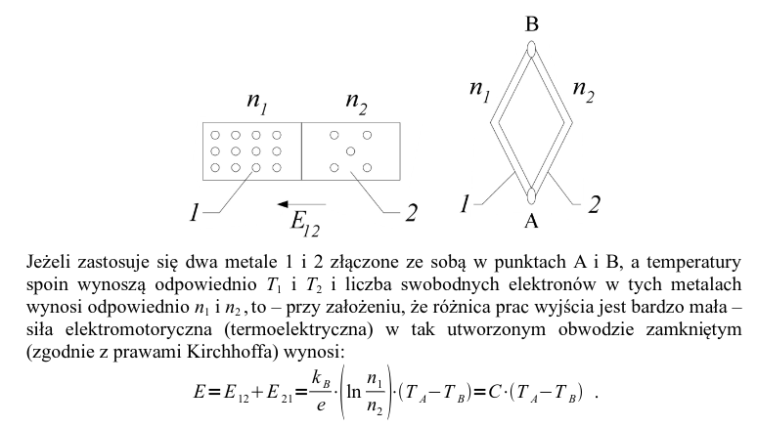
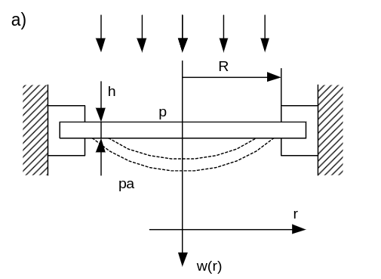
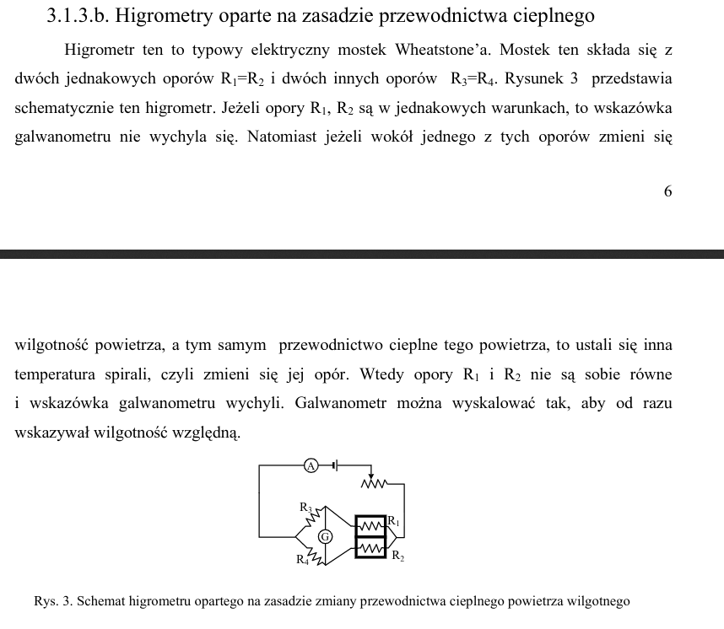
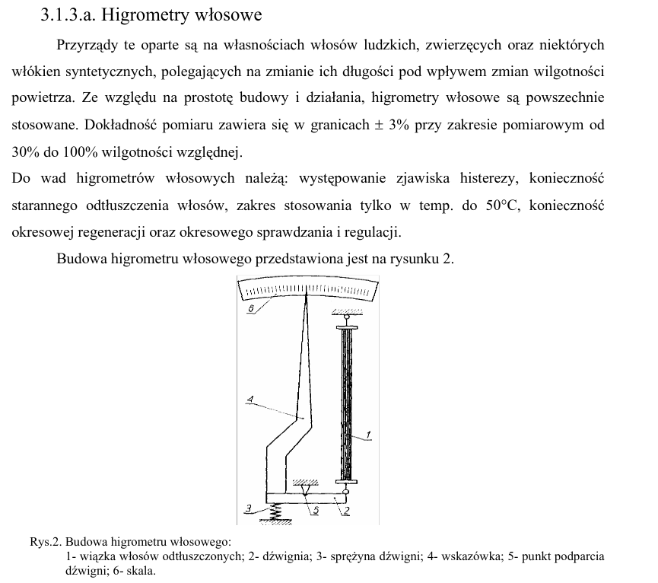
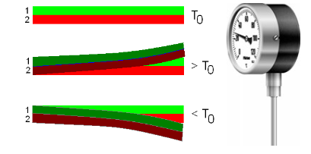
Sensory do pomiaru warunków środowiskowych
Czujniki ciśnienia
Sprężysta membrana
Czujniki temperatury
Czujniki rezystancyjne
Czujniki półprzewodnikowe
Termopary
Czujniki bimetaliczne
Czujniki wilgotności
Włosowe
Oparte na zasadzie przewodnictwa cieplnego
Pojemnościowe

Slide 4
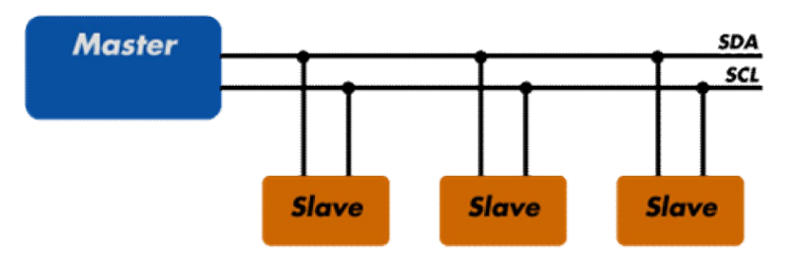
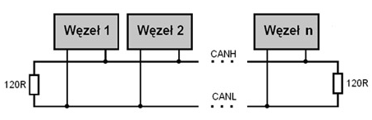
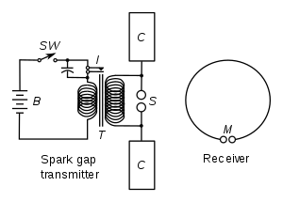
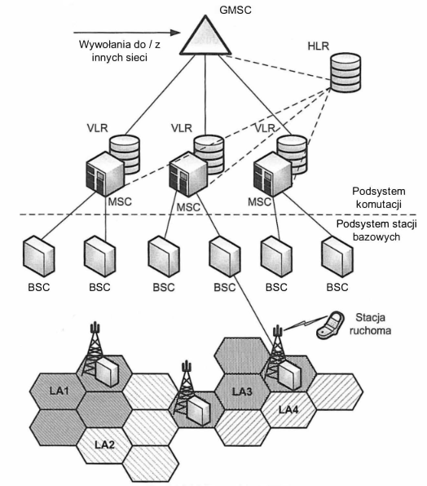
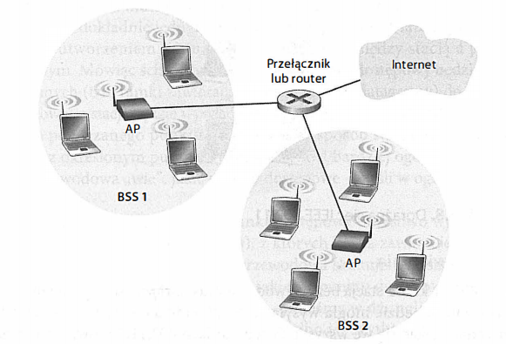
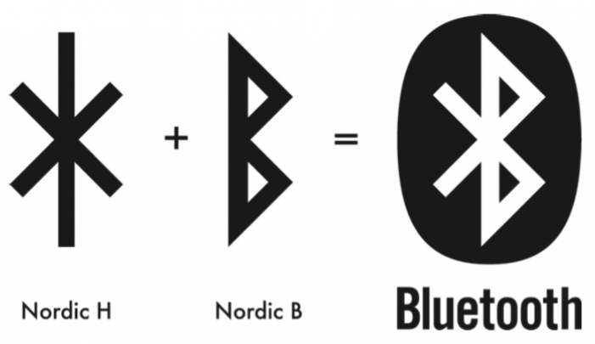
Sposoby komunikacji w rozproszonych systemach pomiarowych
Przewodowe
RS
CAN
I2C
Bezprzewodowe
IRDA
Radio
ZigBee
GSM
WiFi
LoRa
Bluetooth

Slide 5
Ogólne założenia systemu
Pomiary ciśnienia, temperatury oraz wilgotności
Bezprzewodowe przesyłanie danych
Protokół Bluetooth Low Energy
Przesyłanie zebranych danych do komputera poprzez UART
Prezentacja zebranych danych na wyświetlaczu LCD

Slide 6
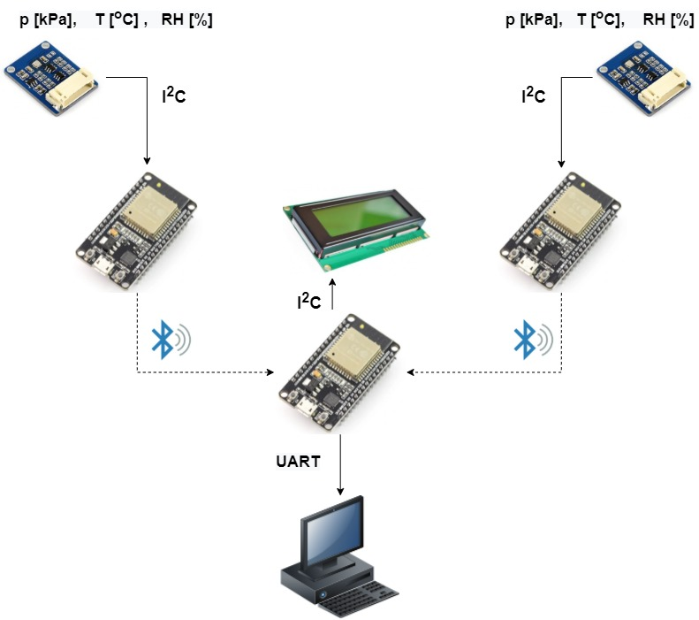
Projekt i wykonanie modelu systemu pomiarowego
Schemat ogólny

Slide 7
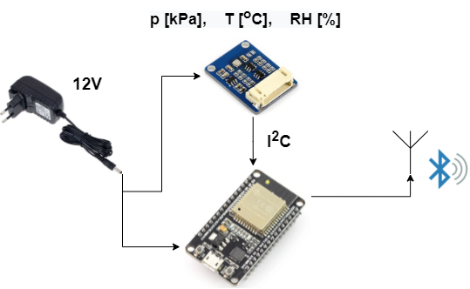
Projekt i wykonanie modelu systemu pomiarowego
Moduł sensora – schemat

Slide 8
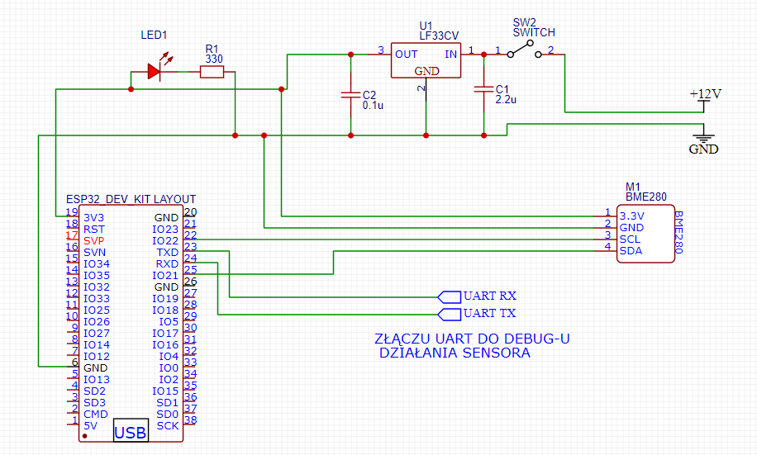
Projekt i wykonanie modelu systemu pomiarowego
Moduł sensora – schemat elektryczny

Slide 9
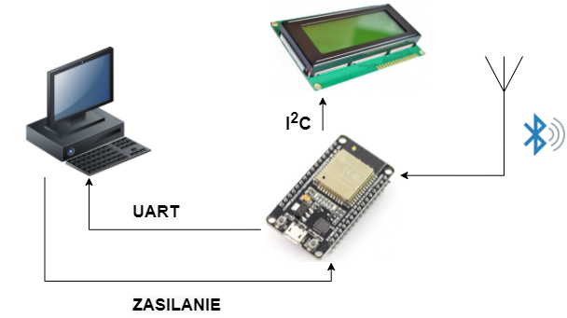
Projekt i wykonanie modelu systemu pomiarowego
Moduł centralny – schemat

Slide 10
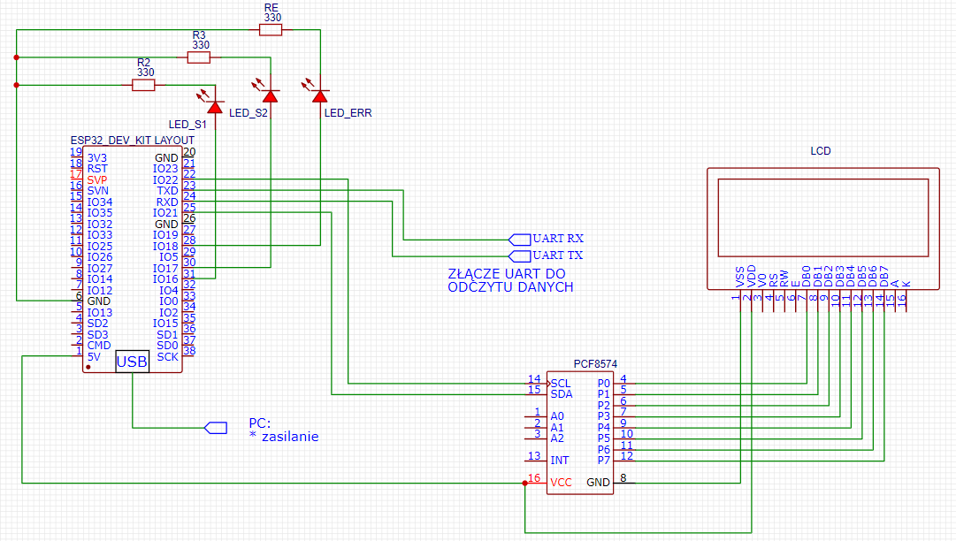
Projekt i wykonanie modelu systemu pomiarowego
Moduł centralny – schemat elektryczny

Slide 11
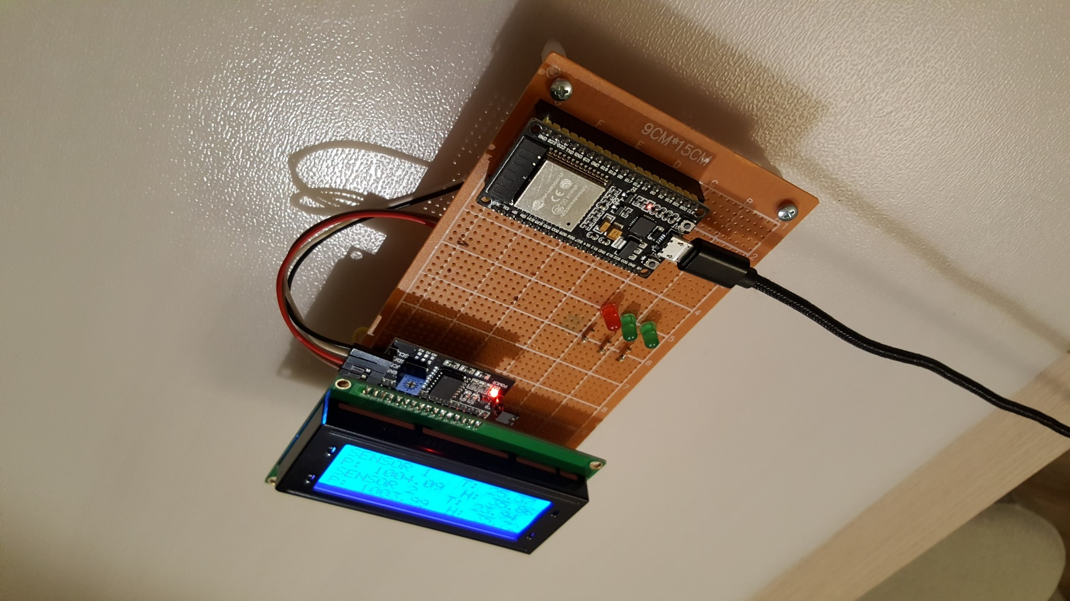
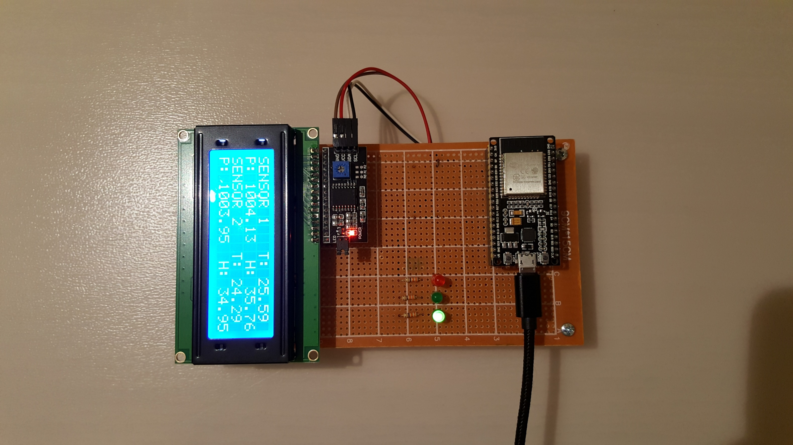
Projekt i wykonanie modelu systemu pomiarowego
Realizacja modułu centralki

Slide 12
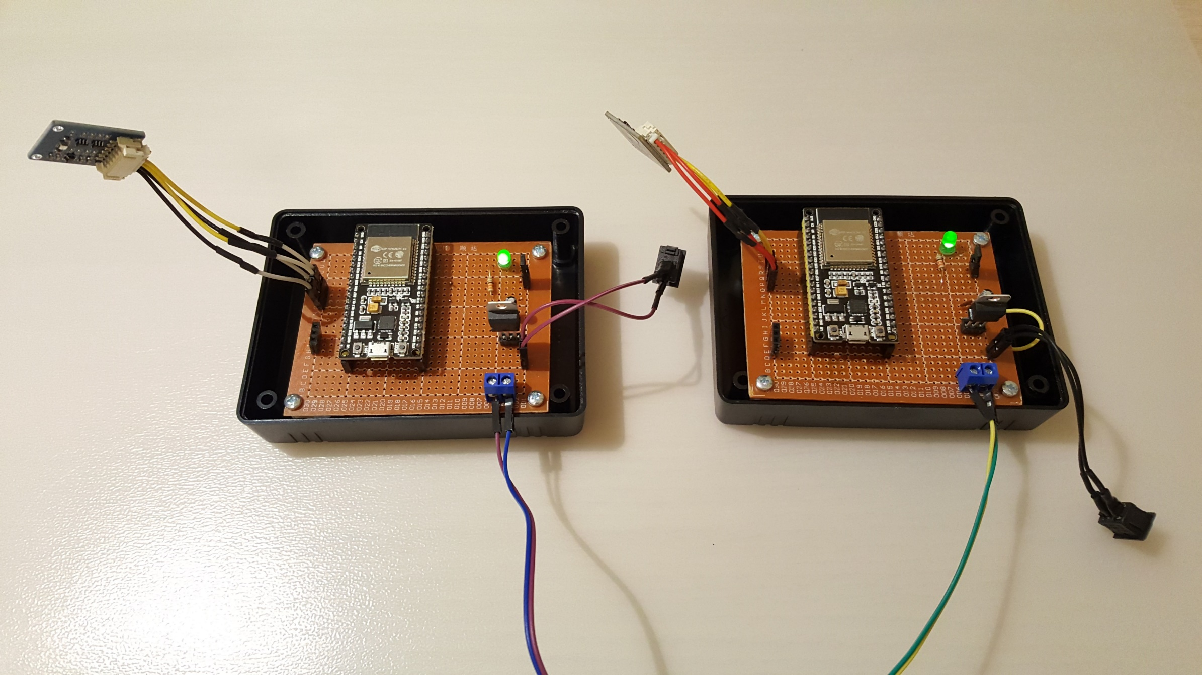
Projekt i wykonanie modelu systemu pomiarowego
Realizacja modułów sensorów

Slide 13
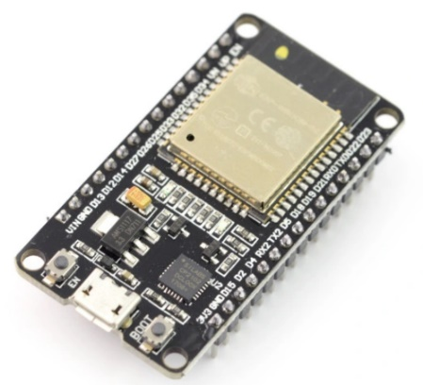
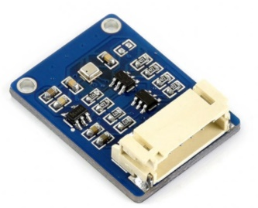
Parametry głównych modułów zastosowanych w projekcie
Główne moduły
BME280:
Napięcie pracy: 3,3 V lub 5 V
Interfejs: I2C
Temperatura:
zakres pomiarowy: od -40 °C do 85 °
rozdzielczość: 0,01 °C
dokładność: ± 1 °C
Wilgotność:
zakres pomiarowy: od 0 % do 100 % RH
rozdzielczość: 0,008 % RH
dokładność: ± 3 % RH
czas odpowiedzi: 1 s
Ciśnienie:
zakres pomiarowy: od 300 hPa do 1100 hPa
rozdzielczość: 0,18 Pa
dokładność: ± 1 hPa
Pobór prądu: do 0,1 mA @ 1 Hz
Wymiary: 27 x 20 mm
ESP32:
Chip ESP32
Pamięć SRAM 520 KB
Pamięć Flash: 4 MB
Wbudowany moduł Bluetooth BLE
30 wyprowadzeń GPIO w tym:
UART
I2C
Wymiary: 55 x 28 x 8 mm

Slide 14
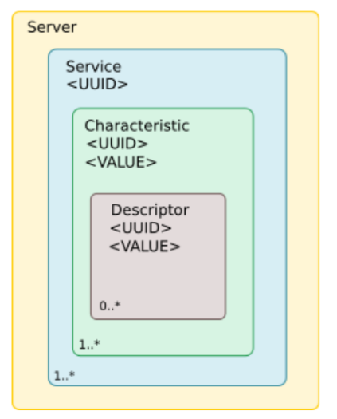
Zastosowane oprogramowanie
Oprogramowanie
Centralka oraz sensory
Arduino IDE
C/C++
Biblioteki ESP32 BLE -> obsługa BLE
Biblioteki Adafruit BME280 -> obsługa czujnika BME280
Oprogramowanie analizujące
SerialPlot -> odbiór i rejestracja danych z centralki
Matlab -> parametry statystyczne, wykresy

Slide 15
Zastosowane oprogramowanie
Centralka
if (connection_status[i] == true && pRemoteCharacteristics[i]->canRead()) {
digitalWrite(led_gpio[i], HIGH);
value = pRemoteCharacteristics[i]->readValue();
char * strtokIndx;
strtokIndx = strtok((char *)value.c_str(), ",");
temperature = atof(strtokIndx);
strtokIndx = strtok(NULL, ",");
pressure = atof(strtokIndx);
strtokIndx = strtok(NULL, ",");
humidity = atof(strtokIndx);
Serial.print(i); Serial.print(", "); Serial.print(temperature); Serial.print(", "); Serial.print(pressure); Serial.print(", "); Serial.println(humidity);
lcd.setCursor(0, 2*i);
lcd.print("SENSOR ");lcd.print(i+1);lcd.print(" T: ");lcd.print(temperature);
lcd.setCursor(0, 2*i+1);
lcd.print("P: ");lcd.print(pressure);lcd.print(" H: ");lcd.print(humidity);
}

Slide 16
Zastosowane oprogramowanie
Sensor
float temperature, pressure, humidity;
BLEDevice::init("Sensor_1");
BLEServer *pServer = BLEDevice::createServer();
BLEService *pService = pServer->createService(SERVICE_UUID);
BLECharacteristic *pCharacteristic = pService->createCharacteristic(CHARACTERISTIC_UUID,
BLECharacteristic::PROPERTY_READ |
BLECharacteristic::PROPERTY_WRITE
);
pCharacteristic->setValue("test sensora 1");
pService->start();
while (1) {
temperature = bme.readTemperature();
pressure=bme.readPressure() / 100.0F;
humidity=bme.readHumidity();
char buffer_data[24];
snprintf(buf2, 24, "%.2f, %.2f, %.2f\r\n", temperature, pressure, humidity);
pCharacteristic->setValue(buffer_data);
delay(delayTime);
}
delay(delayTime);
}

Slide 17
Testy uruchomieniowe
Sprawdzenie działania systemu
Manipulowanie warunkami środowiskowymi (chwycenie czujnika dłonią)
nagły wzrost wilgotności i temperatury
Rozsuwanie sensorów (w jednym pokoju, jedna ściana, dwie ściany)
Dwie ściany uniemożliwiły poprawną pracę
Zdecydowano na umieszczenie obu sensorów w jednym pokoju
Porównanie pracy obu modułów sensorów

Slide 18
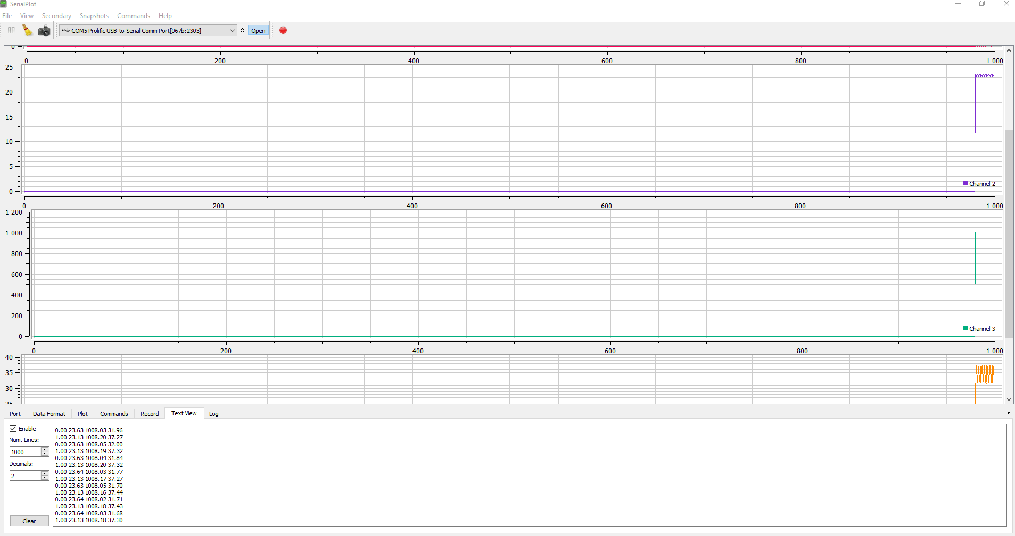
Testy uruchomieniowe
Poprawny odczyt danych:

Slide 19
Wykonanie badań testowych
Najważniejsze badania dotyczyły pomiarów rzeczywistych warunków srodowiskowych
Data pomiarów: 01.05.2021
12:00 a 23:00 (11 godzin)
Przykład uzyskanych danych:
1.000,24.630,1002.560,46.230
0.000,23.240,1002.510,47.240
1.000,24.630,1002.590,46.590
0.000,23.250,1002.530,47.300
1.000,24.640,1002.590,48.080
0.000,23.250,1002.550,47.370
…
odebrano 82818 linii pomiarów (po 41409 na sensor),
W sumie 2,29 MB (czyli 2 401 753 bajtów) uzyskanych danych.

Slide 20
Testy uruchomieniowe
Analiza danych
function data_analyser
format bank %format - dwa miejsca dziesiętne
disp("Welcome!")
%-----------Pobranie danych----------------
filename="pomiar.txt"; % plik z danymi
if isfile(filename)
% File exists.
disp("Znaleziono plik... Analizuję...");
else
warningMessage = sprintf('Warning: file does not exist:\n%s', filename);
uiwait(msgbox(warningMessage));
return;
end
B=readmatrix(filename); % wczytanie pliku
[rows, ~]=size(B);%rozmiar wczytanego pliku
sensor1_data=zeros(rows,3); % alokacja pamięci na dane z serwerów
indexS1=1; % indeks pomocniczy do rozdzielania danych
sensor2_data=zeros(rows,3);
indexS2=1;
%-----------Rozdzielenie danych----------------
for i = 1:1:rows
if B(i,1) == 0.00
sensor1_data(indexS1, 1)= B(i, 2);
sensor1_data(indexS1, 2)= B(i, 3);
sensor1_data(indexS1, 3)= B(i, 4);
indexS1=indexS1+1;
elseif B(i,1) == 1.00
sensor2_data(indexS2, 1)= B(i, 2);
sensor2_data(indexS2, 2)= B(i, 3);
sensor2_data(indexS2, 3)= B(i, 4);
indexS2=indexS2+1;
else
disp("Błąd parsowania linii:\n")
disp(B(i, :));
end
end
sensor1_data( ~any(sensor1_data,2), : ) = []; %usuwanie rzędów wypełnionych samymi zerami
sensor2_data( ~any(sensor2_data,2), : ) = []; %

Slide 21
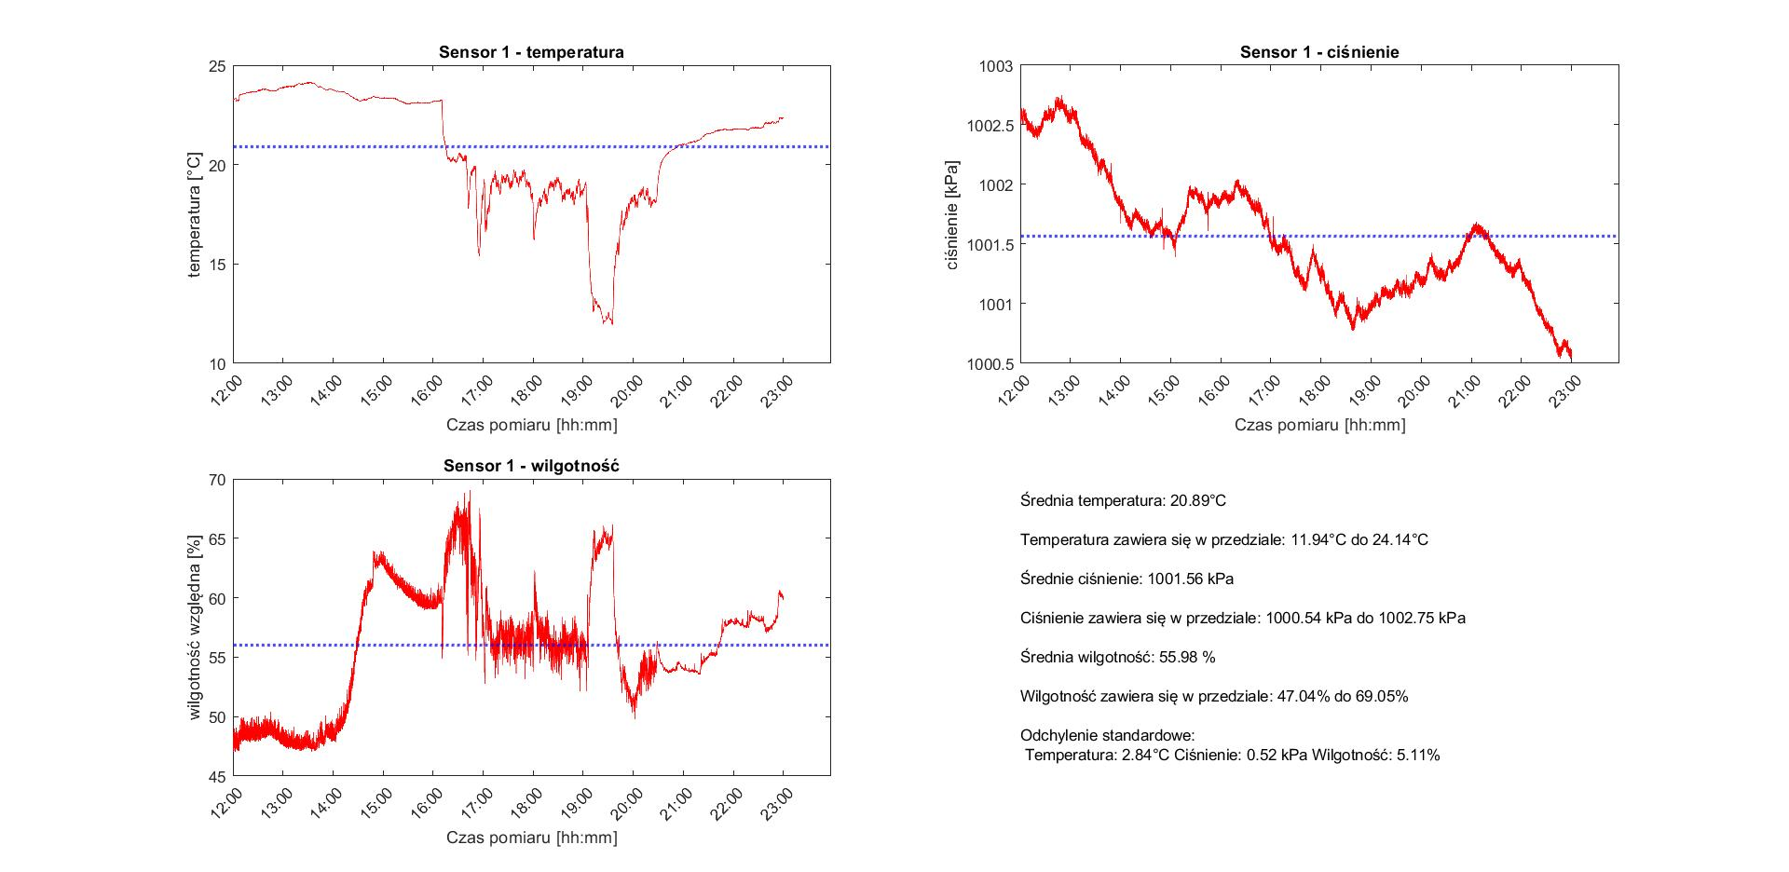
Wykonanie badań testowych

Slide 22
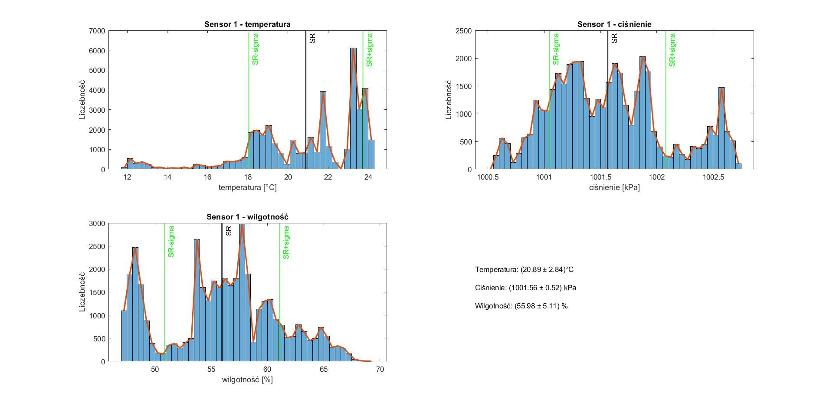
Wykonanie badań testowych

Slide 23
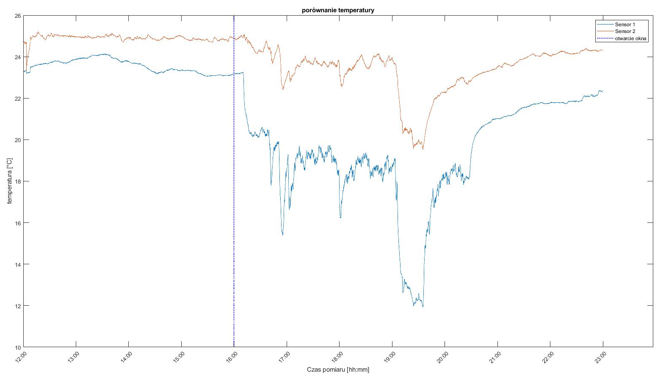
Wykonanie badań testowych
Otwarcie okna

Slide 24
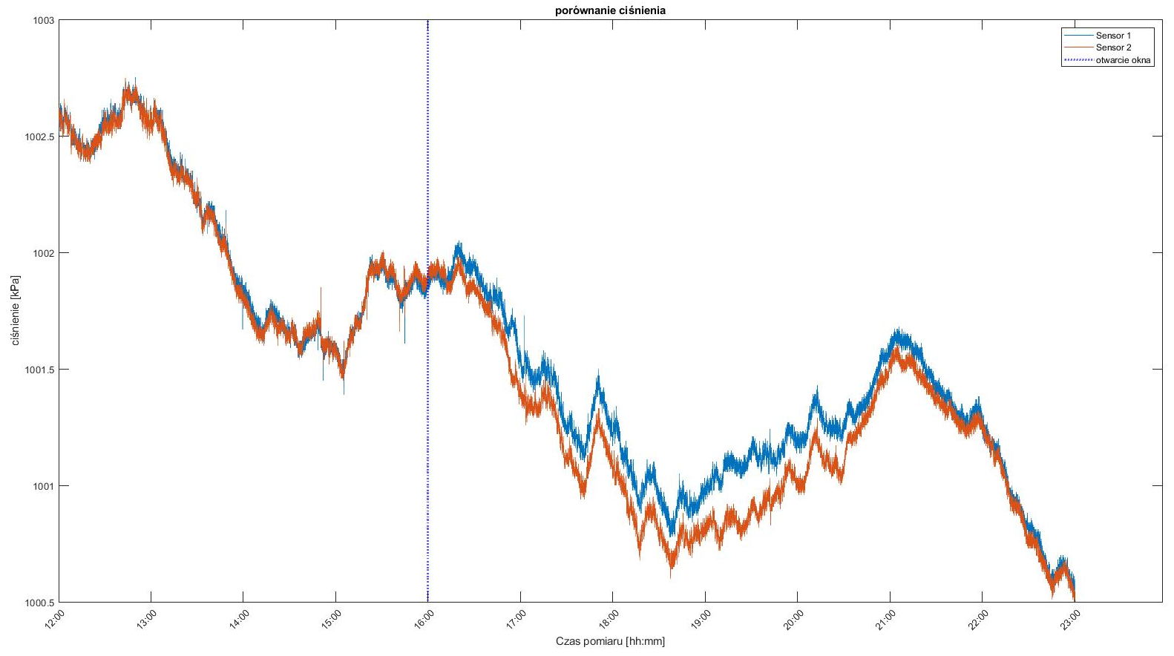
Wykonanie badań testowych
Otwarcie okna

Slide 25
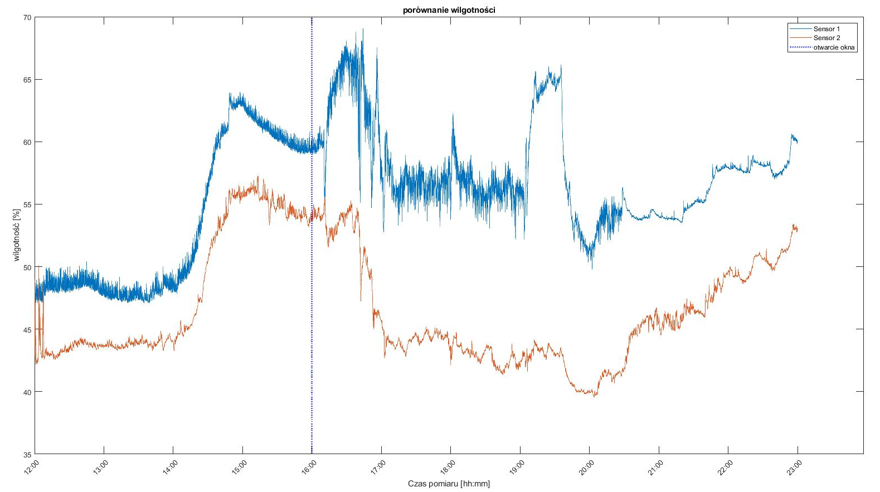
Wykonanie badań testowych
Otwarcie okna

Slide 26
Podsumowanie
Zgodnie z założeniem pracy zbudowano bezprzewodowy rozproszony system pomiaru warunków środowiskowych.
Dodatkowo dokonano przeglądu protokołów komunikacyjnych, a także różnego rodzaju czujników środowiskowych.
Zbudowane urządzenie korzysta z modułów z chipsetem ESP32 oraz z czujników BME280.
Do zbudowania oprogramowania sterującego posłużyło Arduino IDE, wykorzystano biblioteki ESP32 BLE oraz Adafruit BME280.
Wykonano 11-godzinne pomiary temperatury, ciśnienia oraz wilgotności przez dwa niezależne sensory.
Zbudowane urządzenie poprawnie pracowało przez czas trwania badań
Potwierdzono przydatność użytych komponentów do budowy zadanego systemu a także zaprezentowano przykładową realizację akwizycji i analizy danych.

Slide 27
Dziękuję za uwagę.

